Slide 1
建築攝影入門
周勤富

Slide 2
內容
目標對象
建築攝影的範疇
建築攝影的問題
建築攝影的技法
實例討論與交流

Slide 3
目標對象
對攝影有興趣
對建築有美的感受
對攝影技法有基礎的認識
可換鏡頭的相機

Slide 4
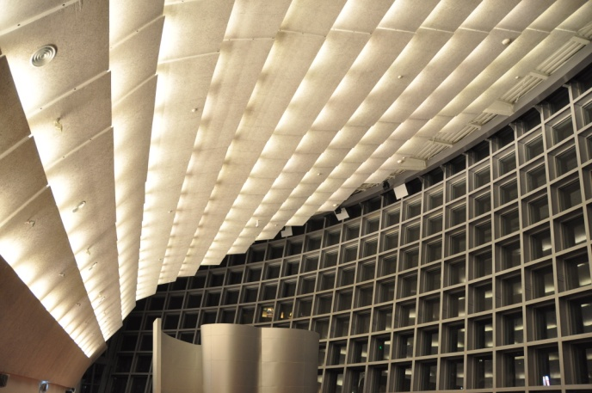
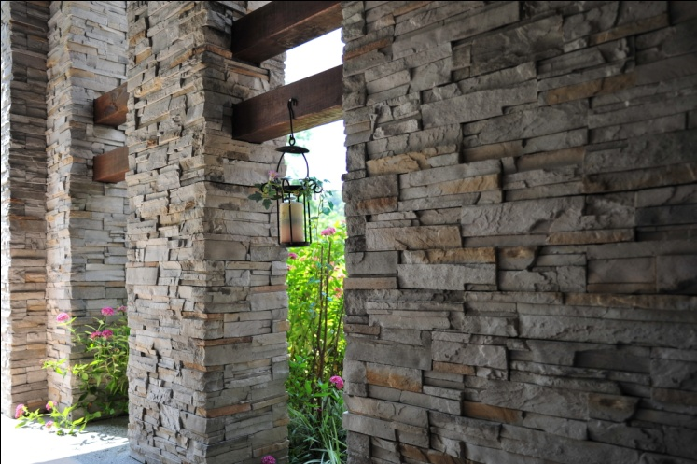
建築攝影的範疇
局部建築攝影

Slide 5
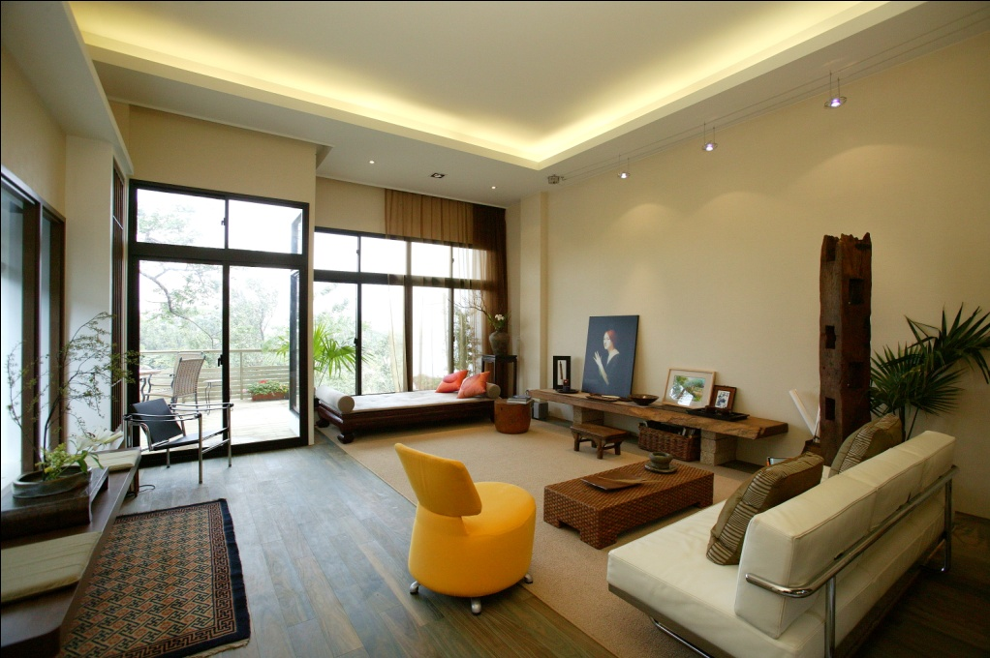
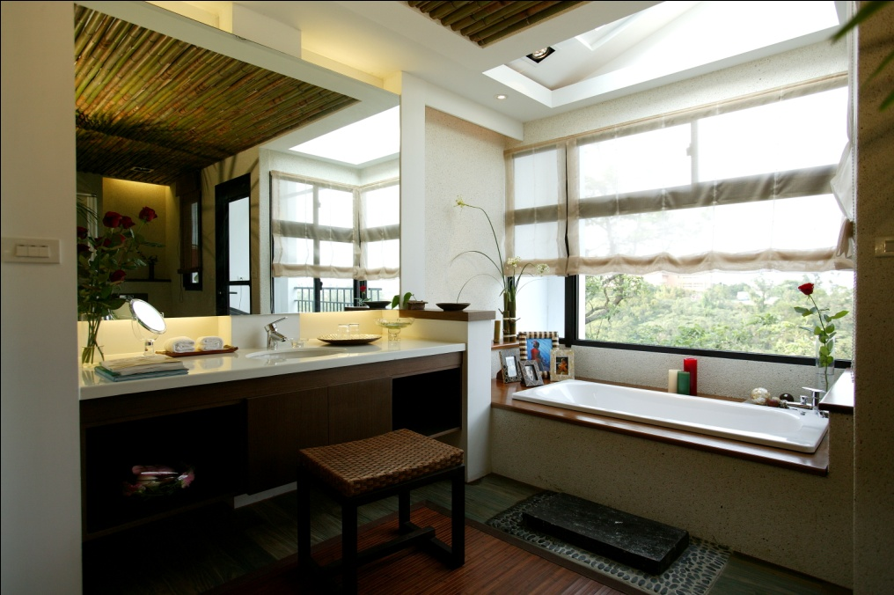
建築攝影的範疇
室內建築攝影

Slide 6
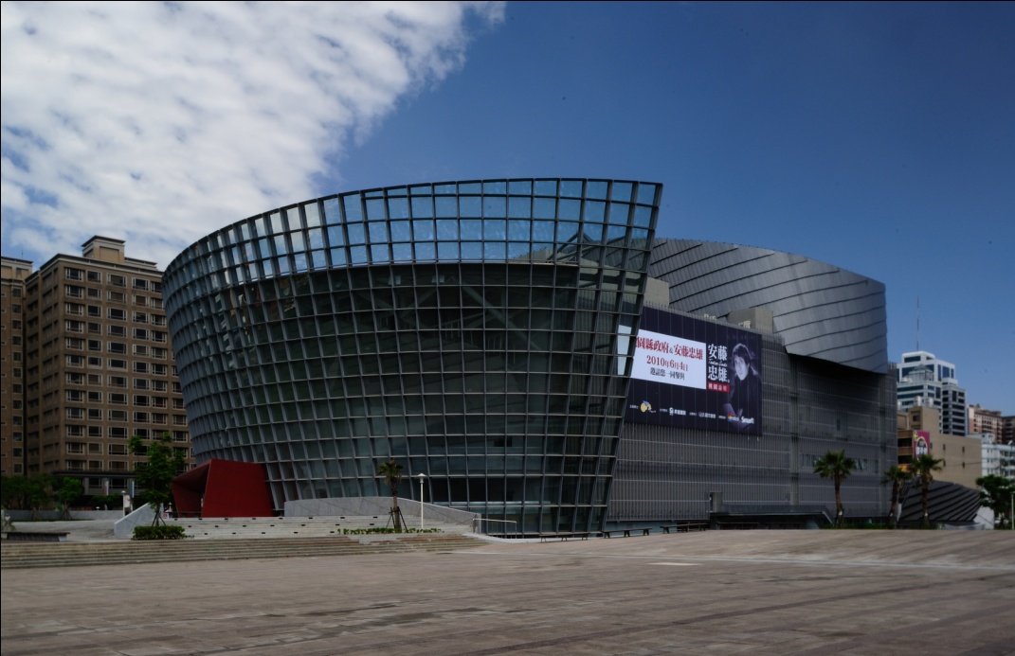
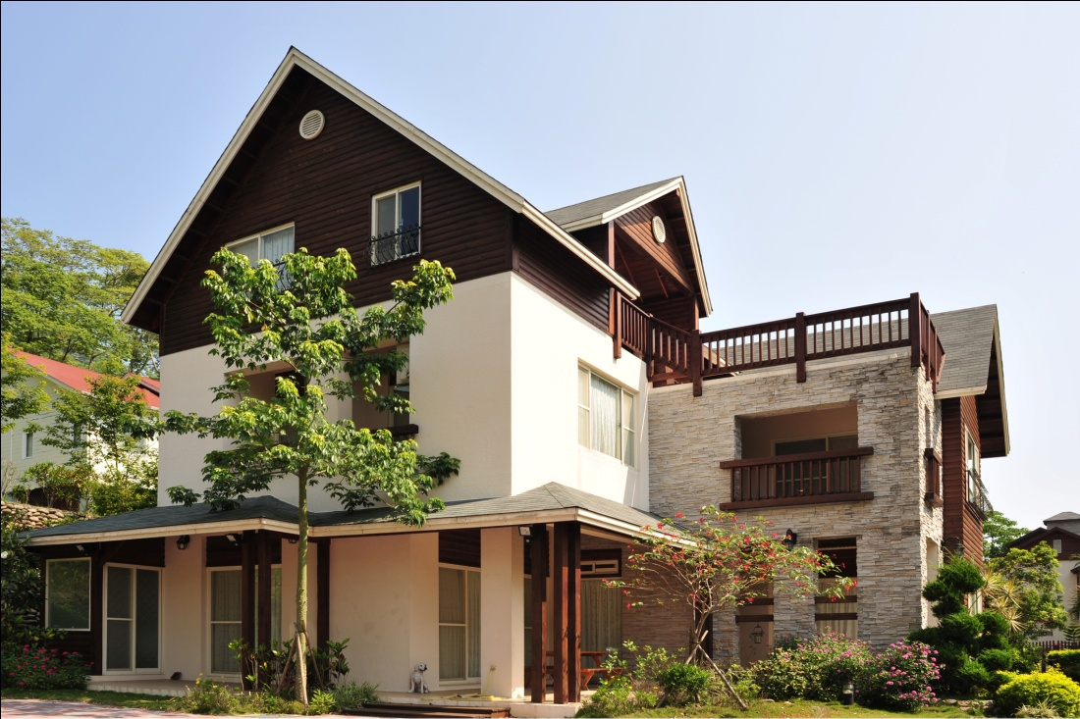
建築攝影的範疇
戶外建築攝影(傳統的定義)

Slide 7
建築攝影的問題
不知道要拍甚麼
大家站在建築物前拍張照
當人都離開了，只剩一棟傻傻的建築物
你覺得這棟建築物漂亮嗎
為什麼你覺得它漂亮
如何把他強調出來
造型，質感，比例，光影

Slide 8
建築攝影的問題
光線不能喬
唯一的光源-太陽
建築物不會轉
45度側頂光在哪裡
太陽有自己的路徑
解決方案:預先計畫，等

Slide 9
建築攝影的問題
角度不好喬
建築物的前面就是馬路
電線，車子，群眾
最漂亮的角度拍不到
永遠是頭小屁股大
解決方案:建築攝影器材，建築攝影技法

Slide 10
建築攝影的技法
名詞解釋
成像控制
大型相機(機背取景相機)
PC鏡(移軸鏡)
成像控制的後遺症
其他設備需求

Slide 11
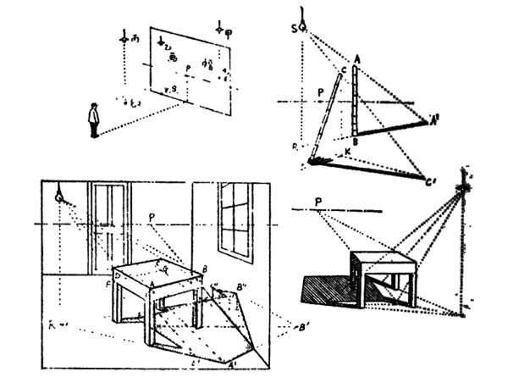
名詞解釋
透視學
前大後小，手指頭實驗。
反映在建築攝影，仰角時下大上小，向後傾倒。
消點
透視效果的假設點，例如鐵軌看來會相接。
單消點、雙消點、三消點

Slide 12
成像圈
鏡頭的成像不等於底片的大小
焦平面
底片不一定要跟鏡頭平行

Slide 13
成像控制
鏡頭的升降
鏡頭的平移
鏡頭的俯仰
鏡頭的擺動

Slide 14
大型相機(機背取景相機)
沒有測光機構
一次一張底片
完整的鏡頭 (光圈、光圈擴張、快門、快門線)
毛玻璃的反向取景
前後版獨立
蛇腹
升降，平移，俯仰，擺動可同時動作
很貴，很累，功能與畫質無可取代

Slide 15
PC鏡(移軸鏡)
Perspective Control Lens
克服35mm相機缺點(鏡頭與底片相對位置固定)
以往只有升降，平移
新增俯仰，擺動(PC-E新功能)
無法同時動作
移軸範圍有限

Slide 16
成像控制的後遺症
成像圈限制
邊角失光
光軸變化導致測光不準確
很貴(少人買，製作困難)
工作光圈，拍攝光圈(PC-E已克服)
色散
無法自動對焦

Slide 17
其他設備需求
超廣角鏡頭(小空間)
PL鏡，濾光鏡
把閃光燈收起來
非常穩的腳架
三軸雲台
快門線
摺疊板凳
數位機身、兩個底版
眼藥水、肌樂

Slide 18
實例討論與交流

Slide 19
實例討論與交流

